Slide 1
Name der Infektionskrankheit
Eine kurze Einführung

Slide 2
Name der Infektionskrankheit
1. Name, Entdeckung des Erregers, Krankheitserreger, Ansteckungswege

Slide 3
Name der Infektionskrankheit
2. Iunkubationszeit, erste Symptome

Slide 4
Name der Infektionskrankheit
3. Heilungsmöglichkeiten(Therapie)/
Schutzmöglichkeiten

Slide 5
Name der Infektionskrankheit
4. Schwierigkeiten im Krankheitsverlauf/ Folgeerkrankungen

Slide 6
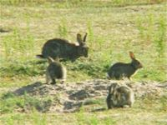
Name der Infektionskrankheit
6 Impfschutz, wenn ja seit wann
Infektionsschutzgesetz/Gefahren

